Slide 1
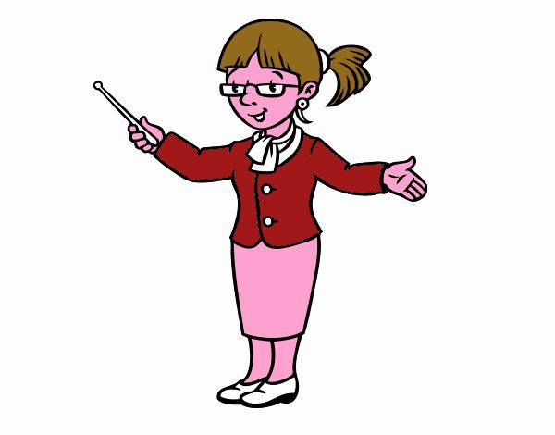
I PRONOMI RELATIVI ATTIVITA’ SEMPLIFICATA CLASSE 5aB CAPOLUOGO INSEGNANTE FILIPPO VALERIA ( SOSTEGNO) STRUMENTI E METODOLOGIA: POWER POINT – LEZIONE VIDEO SU WHATSUP
SALVE BAMBINI, SONO LA MAESTRA VALERIA. OGGI FAREMO UNA VIDEO CHIAMATA E VI SPIEGHERO’ I PRONOMI PERSONALI. VI PRESENTERO’ ALCUNE SLIDE CHE POTRETE SEGUIRE FACILMENTE SUL VOSTRO CELLULARE

Slide 2
I PRONOMI PERSONALI SI USANO AL POSTO DEL NOME
RICORDATE!
SOSTITUISCONO IL NOME PER NON RIPETERLO

Slide 3
SONO PAROLE CHE SI USANO AL POSTO DEL NOME.
GUARDA ACCANTO E NOTA!
ANNA E LUCA SONO NEL PARCO
ESSI SONO NEL PARCO
IO E CARLO SIAMO AMICI
NOI SIAMO AMICI

Slide 4
I PRONOMI PERSONALI SONO:
SINGOLARI
( UNO )
PLURALI
( PIU’ DI UNO )
IO
TU
EGLI - ELLA -ESSO/A
NOI
VOI
ESSI - ESSE

Slide 5
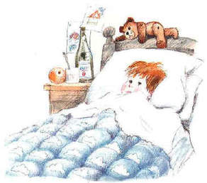
ESEMPI
ALLORA BAMBINI ADESSO FACCIAMO UN ESEMPIO CON UN PRONOME SINGOLARE
IO HO LA FEBBRE

Slide 6
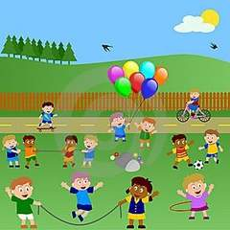
NOI GIOCHIAMO NEL PARCO
… ORA UN ESEMPIO CON UN PRONOME PLURALE

Slide 7
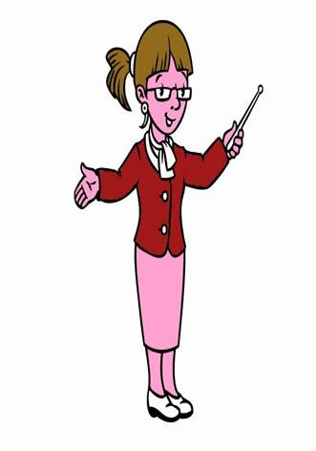
PRONOMI PERSONALI SOGGETTO E PRONOMI PERSONALI COMPLEMENTO
ORA FATE BENE ATTENZIONE BAMBINI.
IN BASE AL SIGNIFICATO I PRONOMI SI DIVIDONO IN:
PRONOMI SOGGETTO
( io-tu- egli- ella -noi- voi-essi )
PRONOMI COMPLEMENTO
( me – te –lei/lui – noi- voi- loro)
Esempio: LUCA GIOCA CON CLARA
Sostituiamo EGLI GIOCA CON LEI
i nomi con
i pronomi
SOGGETTO COMPLEMENTO
CHI? CON CHI?

Slide 8
PRONOMI COMPLEMENTO
FACCIAMO ANCORA QUALCHE ESEMPIO
LIVIA GIOCA CON VOI
GIORGIO GUARDA LEI
LIVIA RIDE DI LUI
NOTA BENE
Me
Te COMPLEMENTI
Lei FORTI
Lui
Noi
Voi
Loro

Slide 10
… ANCORA PRONOMI COMPLEMENTI
ABBIAMO ALTRI COMPLEMENTI CHE SI CHIAMANO DEBOLI
MI
TI
LA-LO-GLI-SI
CI
VI
LI/LE/SI

Slide 11
FACCIAMO QUALCHE ESEMPIO
LA MAESTRA TI RIMPROVERA
CHI RIMPROVERA LA MAESTRA ?
TE
LUCA GLI PREPARA UN PANINO
A CHI PREPARA IL PANINO LUCA?
A LUI

